Slide 1
7 Gestion des données en mémoire secondaire
Données persistantes en mémoire secondaire
  unité de disque
Organisation physique des données
  façon dont les données sont structurées en mémoire secondaire
Méthode d'organisation des données
  structure de données particulière utilisée pour organiser les données en mémoire secondaire
© Robert Godin. Tous droits réservés.

Slide 2
Critères d'évaluation des méthodes d'organisation
Temps d'accès aux données par rapport à différentes méthodes d'accès
  sériel, sélection, ...
Délai d'insertion et de suppression
Occupation mémoire
© Robert Godin. Tous droits réservés.

Slide 3
Conception physique
Choix des méthodes d ’organisation
  organisation sérielle
  organisation séquentielle
  indexage
  hachage
  organisation par grappe
  ...
Schéma interne de la BD
© Robert Godin. Tous droits réservés.

Slide 4
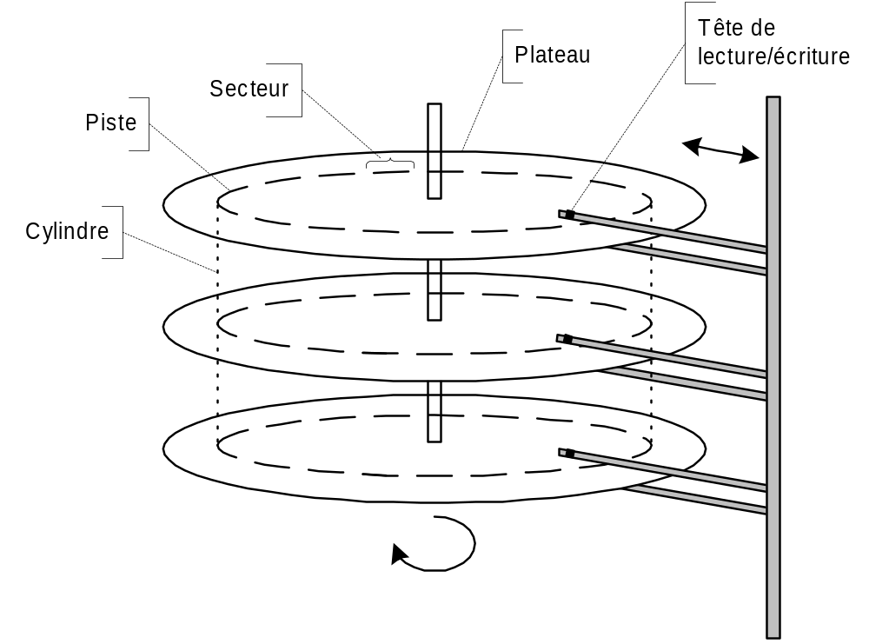
7.1 Principales caractéristiques des disques
Unité de disque (disk pack ) ou disque
© Robert Godin. Tous droits réservés.

Slide 5
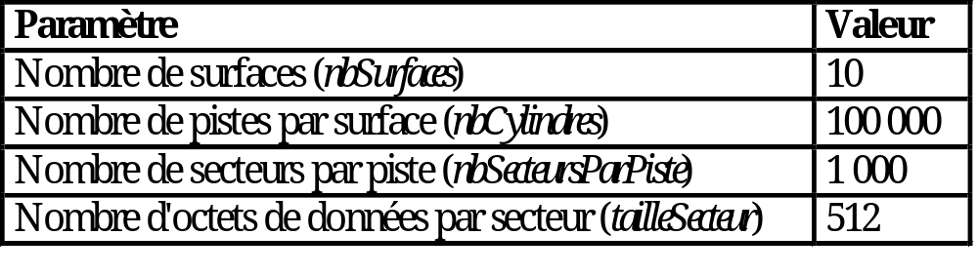
Capacité de Superbit
capacitéDisque = nbSurfaces × nbCylindres × nbSecteursParPiste × tailleSecteur
= 10 surfaces × 100 000 cylindres × 100 secteurs par piste × 512 octets
= 512 000 000 000 octets = 512 gigaoctets (Go)
© Robert Godin. Tous droits réservés.

Slide 6
Transfert d ’un secteur
Secteur
  unité d'adressage et de transfert minimal
Adresse physique de secteur
  numéro de surface (noSurface), numéro de cylindre (noCylindre), numéro de secteur dans la piste (noSecteur)
Adresse relative de secteur (noSecteurRelatif)
  dans l'intervalle [0..n-1]
Tampon (buffer )
  zone de la mémoire centrale où transitent les données de la mémoire secondaire
© Robert Godin. Tous droits réservés.

Slide 7
7.1.1 Modèle simple d'estimation du coût d'une entrée/sortie (transfert) sur disque
Temps de transfert (entrée/sortie) de n octets
  TempsESDisque(n) = TempsPosDébut + TempsTrans (n)
    TempsPosDébut = TempsDépBras + TempsRotation (10ms)
      TempsDépBras : 3 -10 ms (e.g. 6ms)
      TempsRotation : 2 - 5,5 ms = 60 à 250 tours/sec (e.g. 4ms)
    TempsTrans(n) = n / TauxTransVrac
      TauxTransVrac = NombreOctetsPiste / TempsRotationComplète (e.g. 100Mo/sec)
      ex: TempsTrans(10 ko) = 10 000 octets / 100 Mo/sec = 0,1 ms
    ex: TempsESDisque(10 ko) = 10 ms + 0,1 ms = 10,1 ms
Minimiser le nombre d'entrées/sorties en mémoire secondaire
© Robert Godin. Tous droits réservés.

Slide 8
Importance de la contiguïté physique
Ex: transfert de 2000 secteurs de 512 octets (1 Mo)
  Secteurs consécutifs
    TempsESDisque(1 Mo) = 10 ms + 10 ms = 20 ms
  Secteurs dispersés aléatoirement
    TempsESDisque(un secteur) = 10 ms + 0,005ms = 10,005ms
    Total = 2000 × 10,005 = 20 010 ms = 20,01 secs
Effet de grappe (clustering)
  regrouper physiquement selon patrons d ’accès logiques
© Robert Godin. Tous droits réservés.

Slide 9
7.1.2 Contrôleur de disque
Processeur simple dédié au transfert de données
DMA (« Direct Memory Access »)
  Accès direct à la mémoire principale
Interface du contrôleur :
  type de transfert (lecture ou écriture)
  adresse du premier secteur
  nombre de secteurs à transférer
  adresse du tampon
Gestion des codes correcteurs d’erreur
Remappage des secteurs erronés
…
© Robert Godin. Tous droits réservés.

Slide 10
Normes d’interface
SATA (Serial Advanced Technology Attachment)
SCSI (Small Computer System Interface)
SAS (Serial Attached SCSI)
Fibre Channel
  partage de plusieurs unités distantes dans un Storage Area Network (SAN)
  virtualisation des unités de stockage au niveau bloc
iSCSI
  SCSI sur IP
Pour unités portables
  USB
  IEEE 1394 (FireWire)
© Robert Godin. Tous droits réservés.

Slide 11
Autres types d'unité de mémoire secondaire
Flash
  “Disque électronique” (Solid State Drive)
  TempsPosDébut négligeable vs disque
  Plus coûteux
  Plus résistant aux chocs
Hiérarchie de mémoires
Disques parallèles
  RAID (Redundant Array of Independant Disks)
Virtualisation (privé/public)
Adapter le modèle de coût …
  Banc d’essais
© Robert Godin. Tous droits réservés.

Slide 12
7.2 Fichiers et répertoires
Système de gestion de fichier (SGF, file system)
  abstraction des mémoires secondaires sous forme d'un ensemble de fichiers
Hiérarchie des répertoires (directory hierarchy) ou répertoire
  structure d ’arbre
  dossier, catalogue
© Robert Godin. Tous droits réservés.

Slide 13
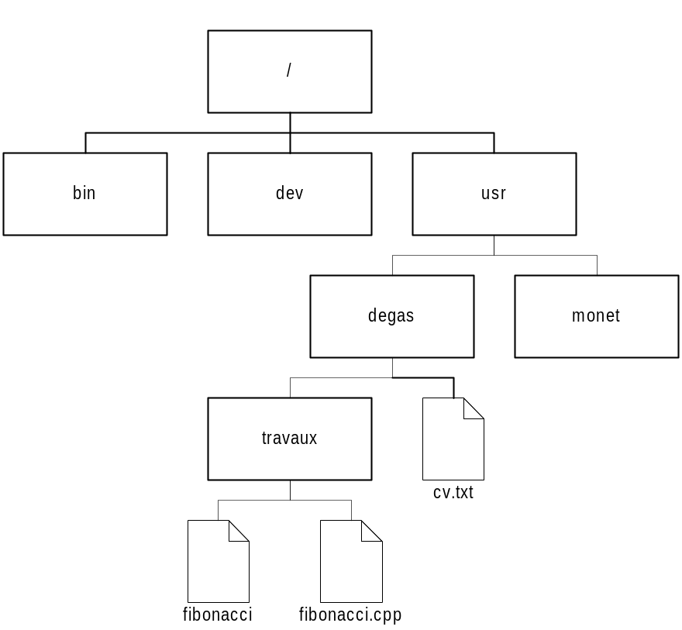
Cas de UNIX
Chemin du fichier (“ file path ”)
  /usr/degas/travaux/fibonacci.cpp
Volume racine
© Robert Godin. Tous droits réservés.

Slide 14
Descripteur de fichier (file descriptor )
Ensemble d ’attributs du fichier
  Nom du fichier
  Type de fichier
  Propriétaire
  Date de création
  Date de dernière modification
  Paramètres de protection
  Taille actuelle
  Taille maximale
  Référence à la table d'allocation des fichiers
© Robert Godin. Tous droits réservés.

Slide 15
Descripteur de répertoire
Ensemble d ’attributs du répertoire
  Nom du répertoire
  Type de répertoire
  Propriétaire
  Date de création
  Paramètres de protection
  Taille
  Collection de références aux sous-répertoires
  Collection de références aux fichiers sous ce répertoire
© Robert Godin. Tous droits réservés.

Slide 16
Unité de mémoire secondaire logique /physique
Partition du disque (disk partition)
  découper un disque en plusieurs partitions
  unité logique de mémoire secondaire
Descripteur de disque
  partitions, hiérarchie des répertoires et fichiers
  maintenu sur disque
© Robert Godin. Tous droits réservés.

Slide 17
Services de base
Ouvrir (IN cheminFichier, OUT idInterne,…)
  SGF crée une entrée dans la table des fichiers ouverts
  idInterne : référence à la table des fichiers ouverts
  mode d ’accès : lecture/écriture, accès direct/séquentiel, création ou fichier existe déjà ,…
  allocation d ’espace
  exceptions
Fermer (IN idInterne, …)
  libère l ’entrée de la table des fichiers ouverts
  évacuer tampons
© Robert Godin. Tous droits réservés.

Slide 18
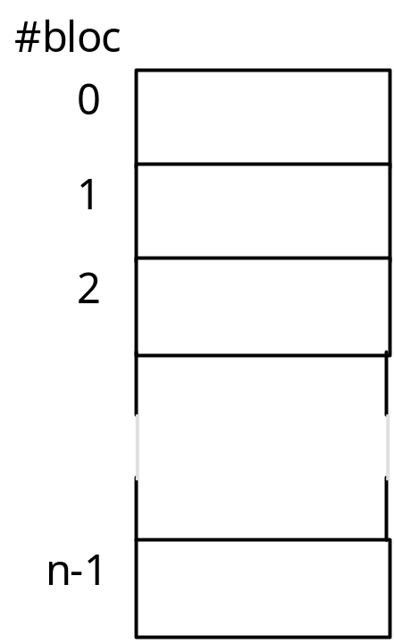
7.3 Organisation par bloc
Fichier ~ tableau de blocs (taille variable)
  LireBloc(IN idInterne, IN numéroBloc, OUT tamponApplication,…)
  ÉcrireBloc(IN idInterne, IN numéroBloc, IN tamponApplication,…)
© Robert Godin. Tous droits réservés.

Slide 19
Bloc, page ou enregistrement physique
Ensemble de bits d'une taille fixe
  habituellement n secteurs consécutifs (1, 2, 4, 8,…)
  traduction bloc => secteur
Unité de base de transfert de données
Unité minimale d'allocation d'espace
SGF traduit blocs de fichier en secteurs
  Préserver la contiguïté autant que possible
© Robert Godin. Tous droits réservés.

Slide 20
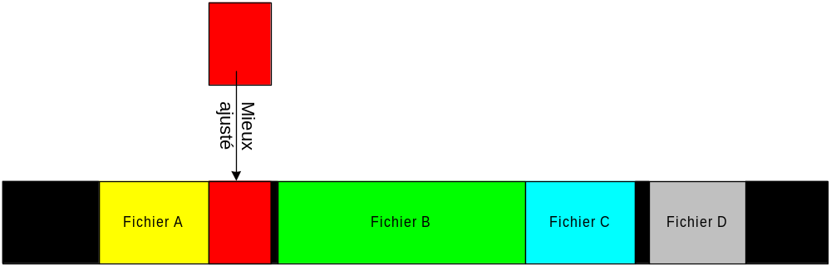
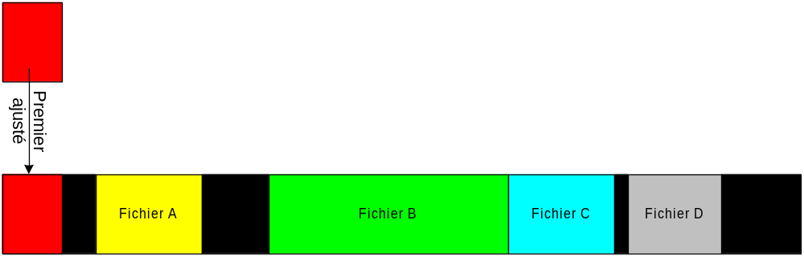
7.3.1 Allocation d'espace contigu
Allocation en vrac à la création du fichier
Croissance de la taille du fichier ???
Fragmentation externe
© Robert Godin. Tous droits réservés.

Slide 21
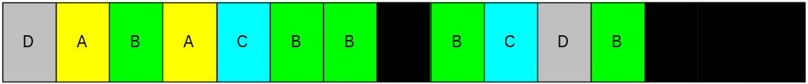
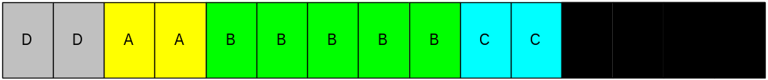
7.3.2 Allocation dynamique d'espace par granule
Granule d'allocation d'espace (segment, cluster, extent)
  unité d'allocation d'espace
  ensemble de blocs consécutifs
Fragmentation du fichier (file fragmentation)
Défragmentation
© Robert Godin. Tous droits réservés.

Slide 22
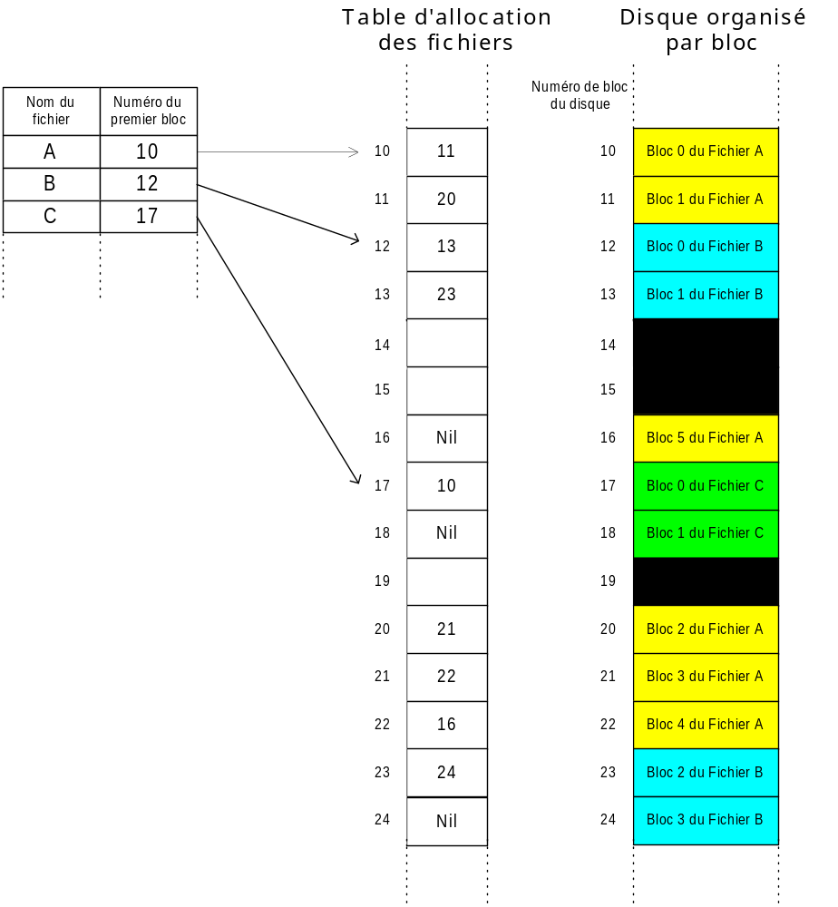
Table d'allocation des fichiers (file allocation table - FAT)
Ex: granule = 1 bloc
Style DOS
Allocation d ’espace chaînée
Chargée en mémoire centrale
© Robert Godin. Tous droits réservés.

Slide 23
Organisations plus sophistiquées pour la table d ’allocation
UNIX, NTFS
  structure arborescente
Stratégie des frères jumeaux (buddy system)
  granules d'allocation d'espace de taille 2^{n}
  fusion/division de granules voisins (jumeaux)
© Robert Godin. Tous droits réservés.

Slide 24
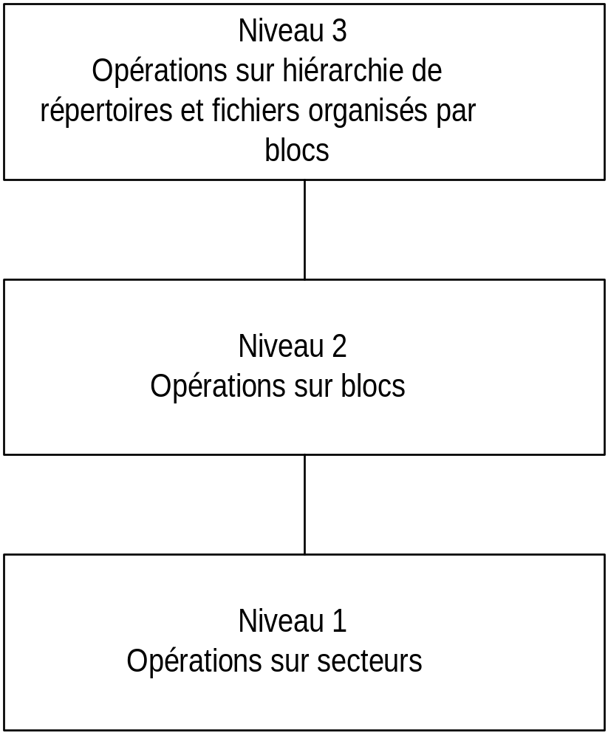
Couches de base
© Robert Godin. Tous droits réservés.

Slide 25
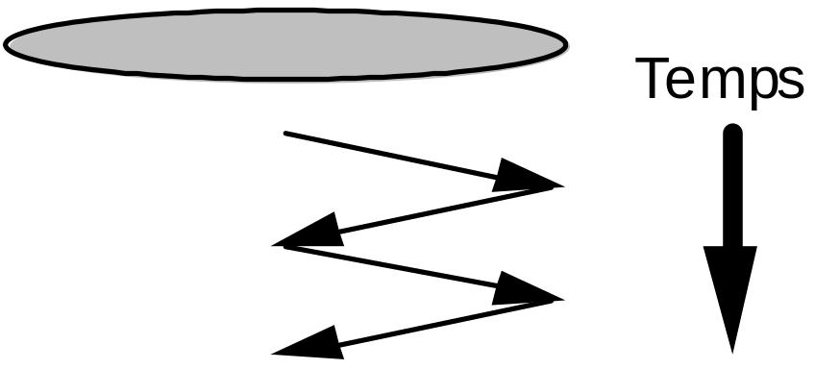
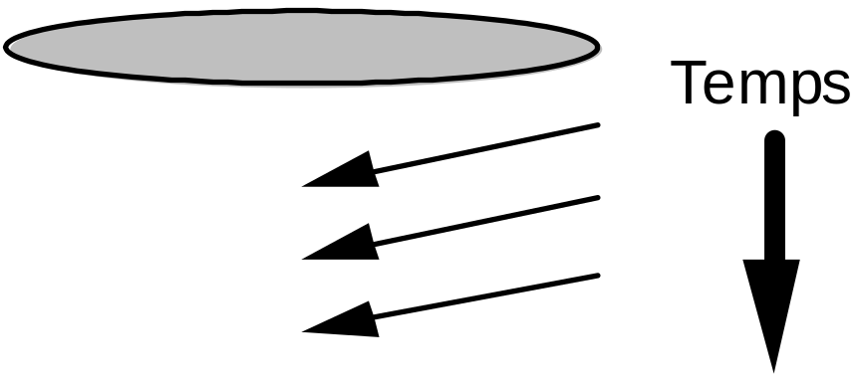
7.3.3 Optimisation du déplacement du bras de lecture/écriture
Algorithme de l'ascenseur (“SCAN”)
Algorithme de balayage circulaire (“ C-SCAN ”)
© Robert Godin. Tous droits réservés.

Slide 26
7.3.4 Taille optimale de bloc
Grande taille =>
  effet de grappe
  données transférées inutilement
  gaspillage d ’espace pour petits fichiers
Compromis
  2K, 4K, 8K pour applications traditionnelles
  >> pour entrepôt de données, multimédia
© Robert Godin. Tous droits réservés.

Slide 27
7.3.5 Antémémoire (cache memory )
Mémoire intermédiaire
Données fréquemment utilisées
Réduire le temps moyen
Antémémoire disque (disk cache)
  réalisée en mémoire centrale afin d'accélérer les entrées/sorties sur un disque
© Robert Godin. Tous droits réservés.

Slide 28
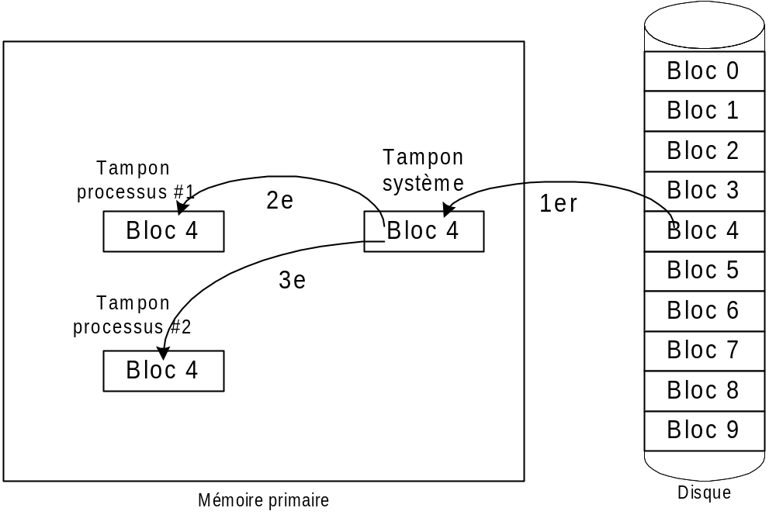
Principe de l ’ antémémoire
© Robert Godin. Tous droits réservés.

Slide 29
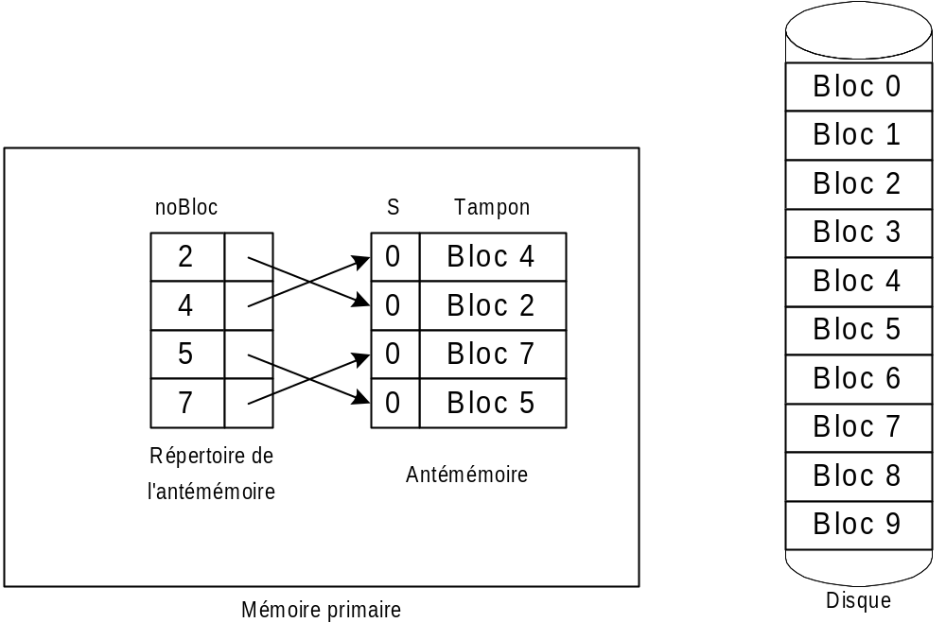
Antémémoire
Gestionnaire de l'antémémoire disque (“disk cache manager ”)
© Robert Godin. Tous droits réservés.

Slide 30
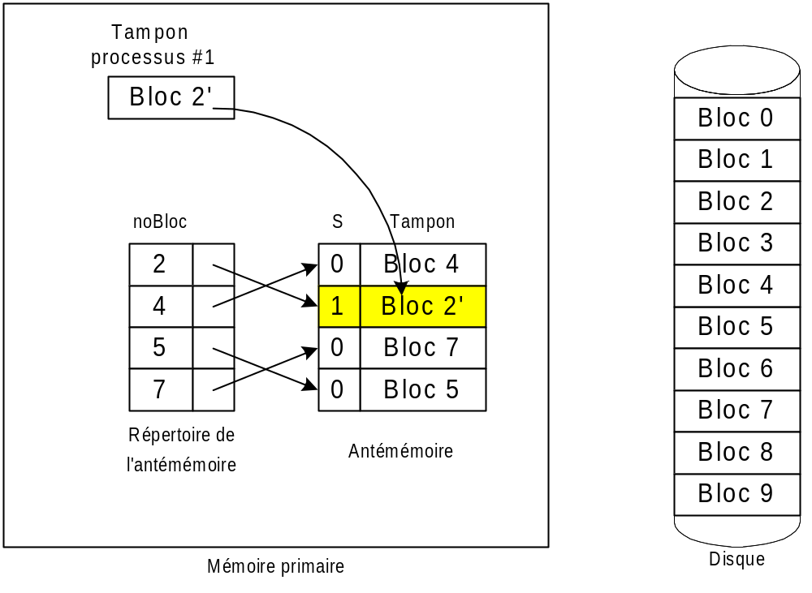
Écriture en antémémoire
© Robert Godin. Tous droits réservés.

Slide 31
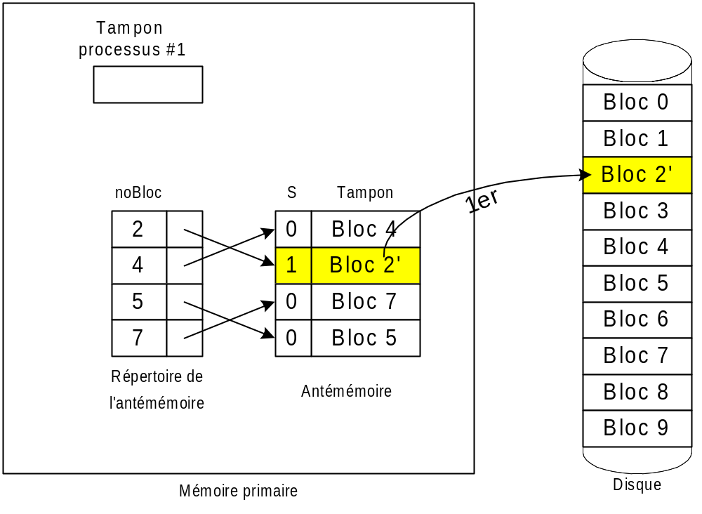
Sélection d ’une victime
Processus #1: lire Bloc 3 et antémémoire pleine !
Choix d ’une victime pour remplacement: Bloc 2 ’ qui est sale (s = 1)
Évacuation de la victime
© Robert Godin. Tous droits réservés.

Slide 32
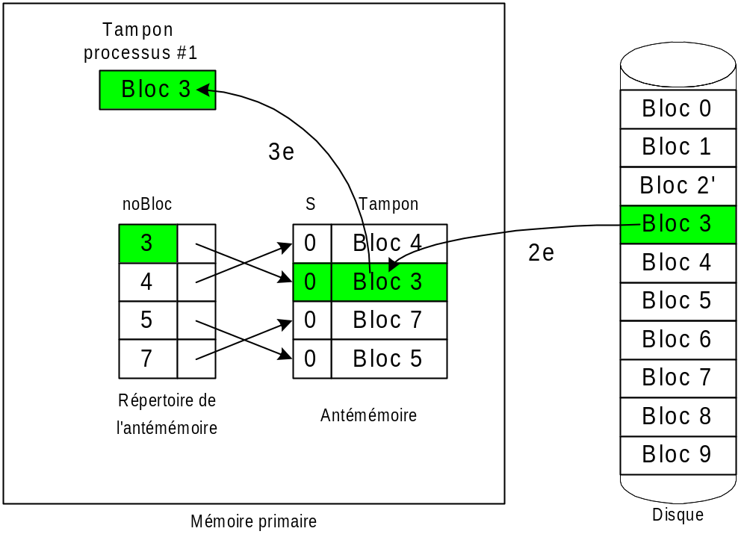
Remplacement de la victime
© Robert Godin. Tous droits réservés.

Slide 33
Stratégie de remplacement
Maximiser la probabilité d ’accès en antémémoire
Remplacer le tampon le moins récemment utilisé (Least Recently Used (LRU))
Remplacer le tampon le moins fréquemment utilisé (Least Frequently Used (LFU))
© Robert Godin. Tous droits réservés.

Slide 34
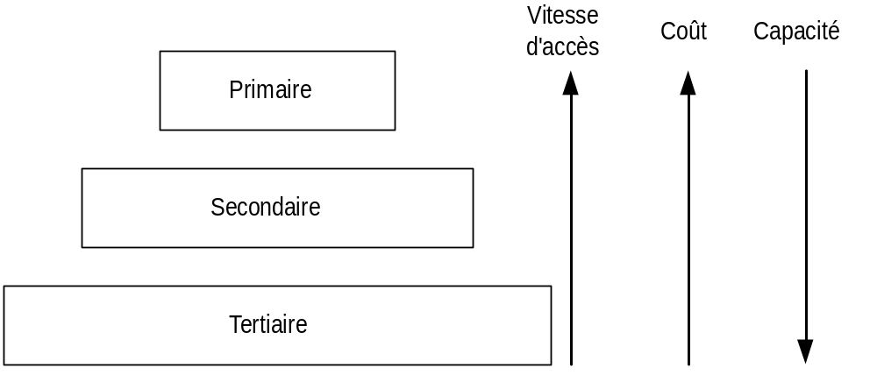
Hiérarchie de mémoire
Hierarchical Storage Management
  migration automatique entre niveaux
  contrôlée par paramètres de configuration
© Robert Godin. Tous droits réservés.

Slide 35
Nouvelles architectures de stockage partagé
Hiérarchie de mémoire
Parallélisme
Partage et virtualisation
Compression (déduplication)
Gestion simplifiée
Scalabilité
© Robert Godin. Tous droits réservés.

Slide 36
Système de gestion de bases de données en mémoire vive (In-Memory Database System – IMDS, Main Memory Dabatase System - MMDS)
Performance extrême
Durabilité …
  Duplication/Parallélisme
  Journalisation en mémoire vive stable (batterie)
  Contraintes sur modèle de transaction
  …
© Robert Godin. Tous droits réservés.

Slide 37
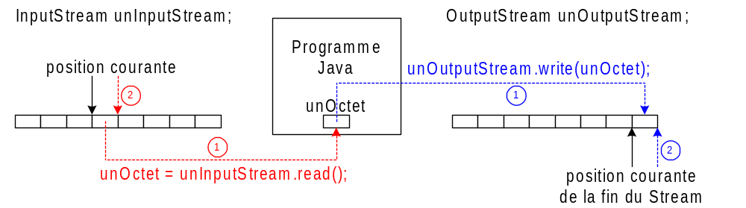
7.4 Fichiers en Java (java.io)
Accès sériel (stream)
Accès direct (random access)
© Robert Godin. Tous droits réservés.

Slide 38
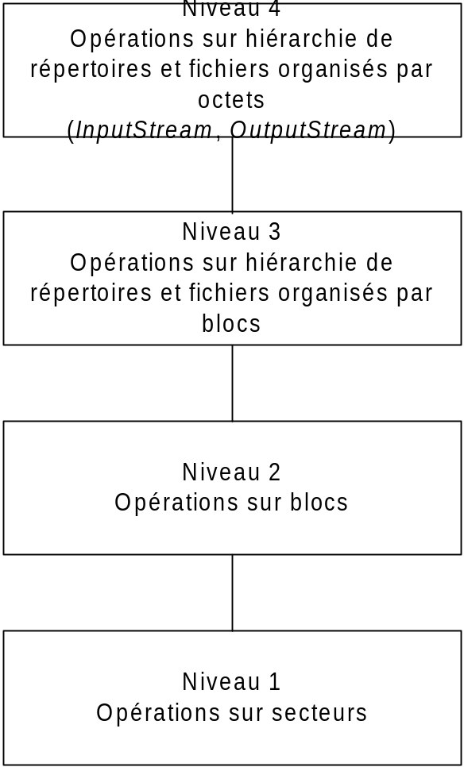
Cache le niveau bloc
© Robert Godin. Tous droits réservés.

Slide 39
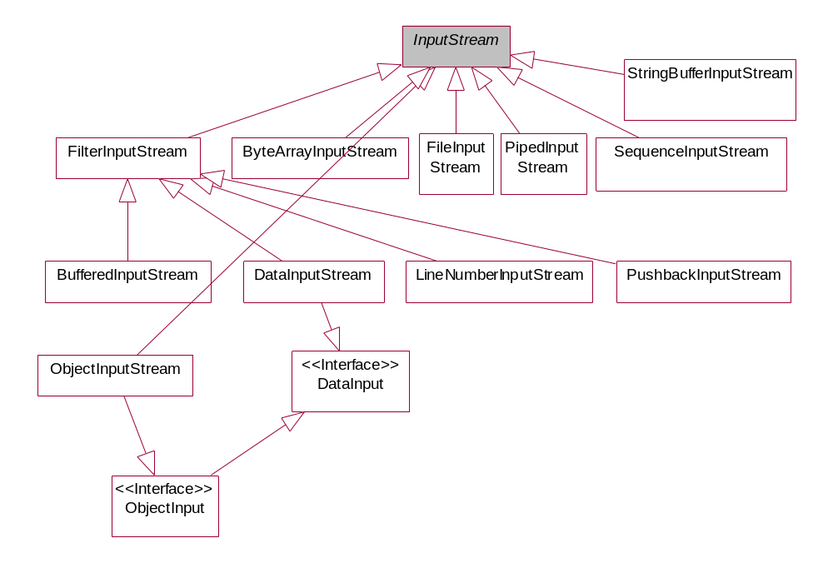
java.io.InputStream
© Robert Godin. Tous droits réservés.

Slide 40
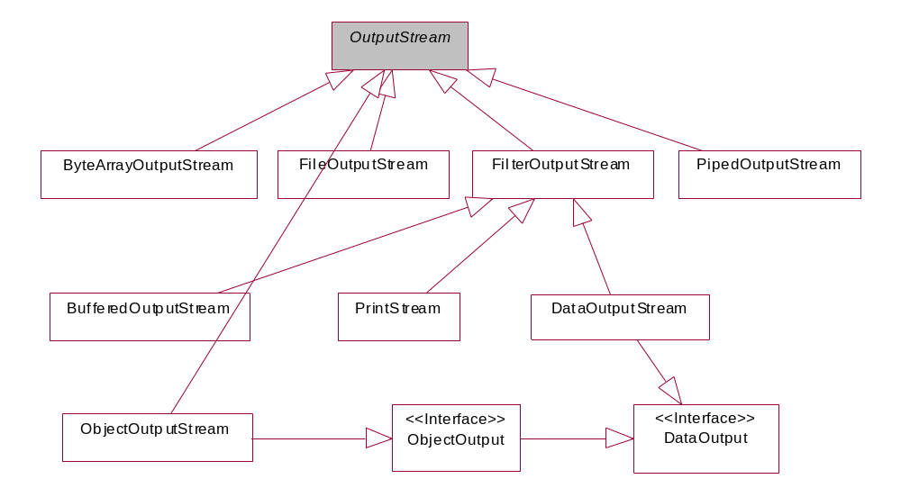
java.io.OutputStream
© Robert Godin. Tous droits réservés.

Slide 41
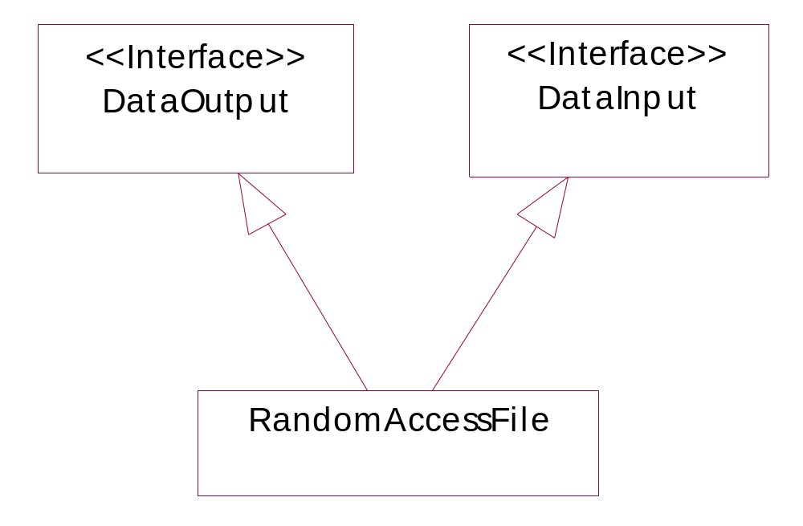
java.io.RandomAccessFIle
© Robert Godin. Tous droits réservés.

Slide 42
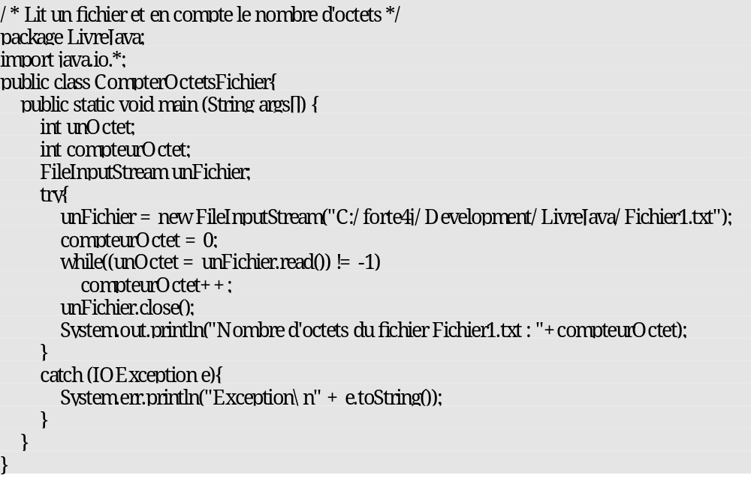
Lecture des octets d’un fichier
© Robert Godin. Tous droits réservés.

Slide 43
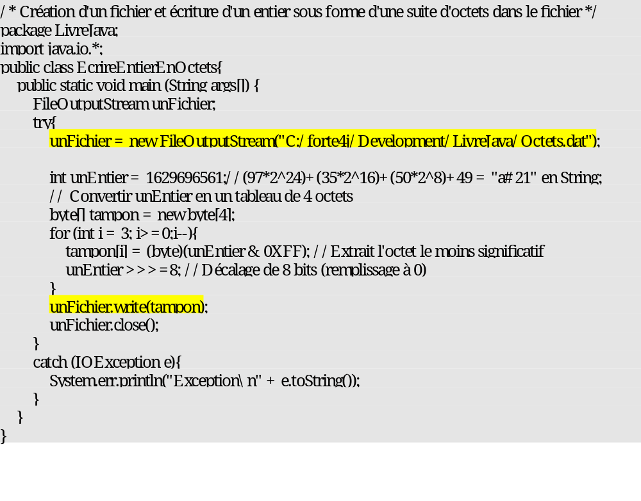
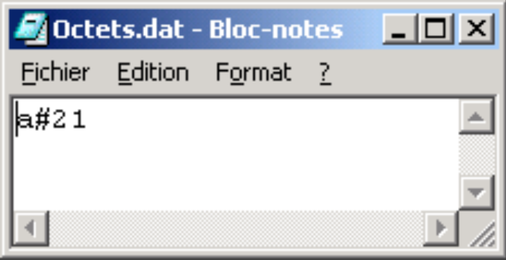
7.4.1 Ecriture et lecture d'un entier dans un fichier sous forme binaire (FileOutputStream, FileInputStream)
© Robert Godin. Tous droits réservés.

Slide 44
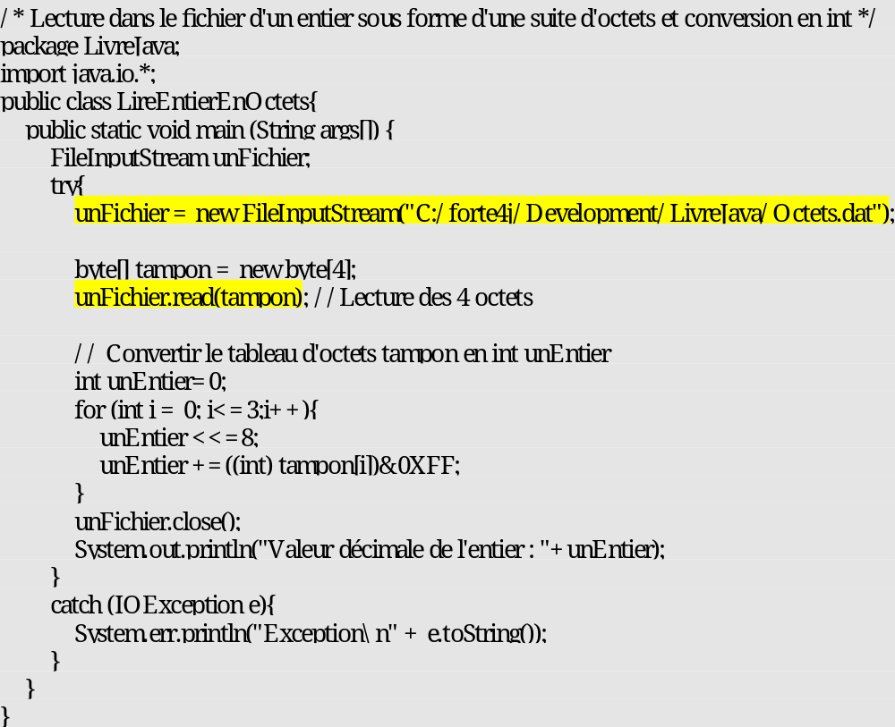
© Robert Godin. Tous droits réservés.

Slide 45
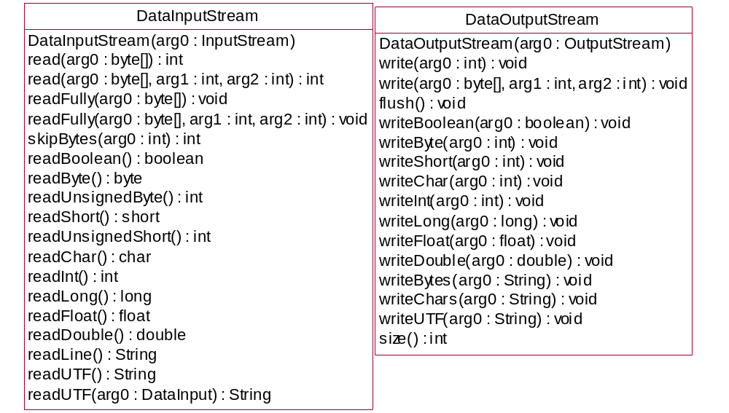
7.4.2 Classes DataInputStream et DataOutputStream
© Robert Godin. Tous droits réservés.

Slide 46
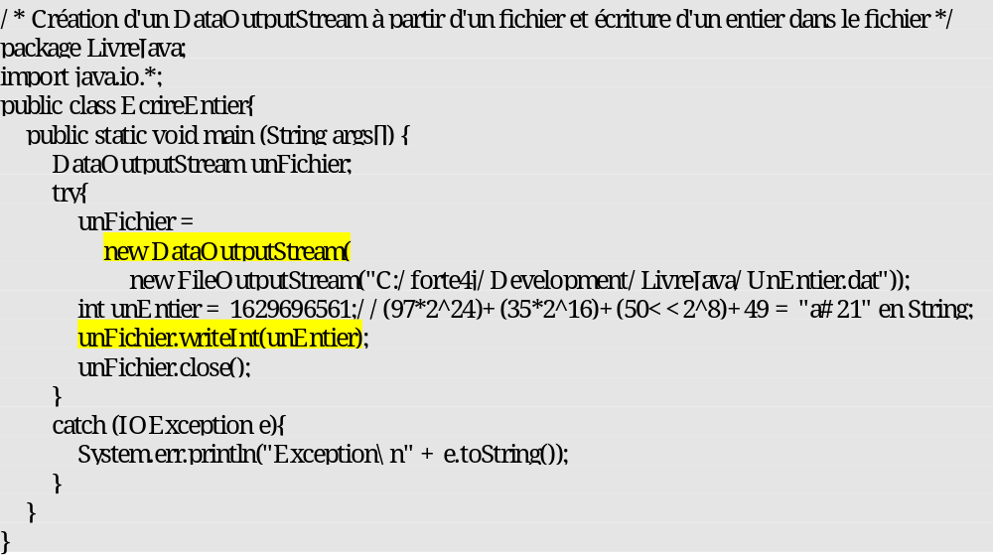
Écriture d ’un int
© Robert Godin. Tous droits réservés.

Slide 47
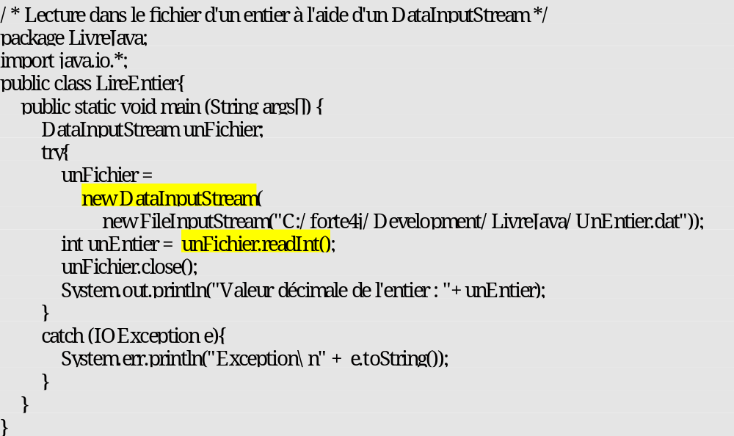
Lecture du int
© Robert Godin. Tous droits réservés.

Slide 48
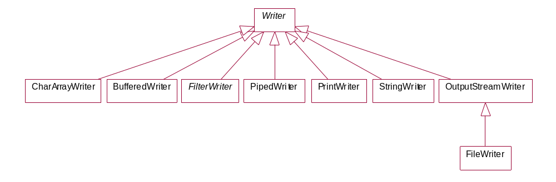
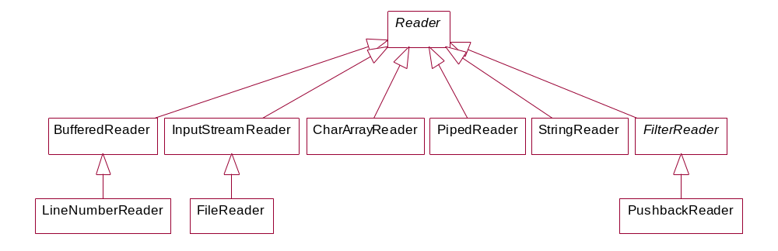
7.4.3 Fichiers de type texte
© Robert Godin. Tous droits réservés.

Slide 49
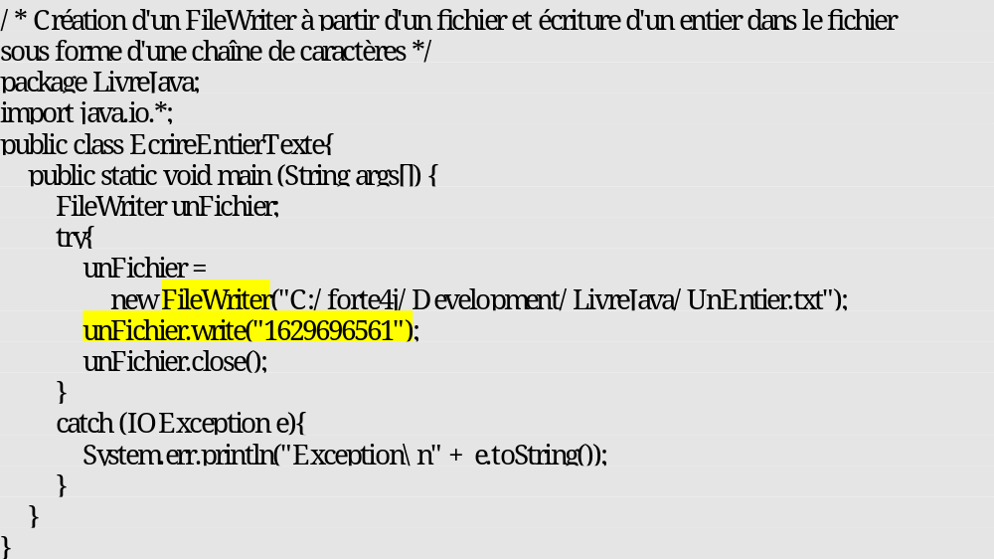
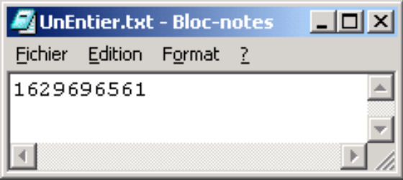
Écrire du texte
© Robert Godin. Tous droits réservés.

Slide 50
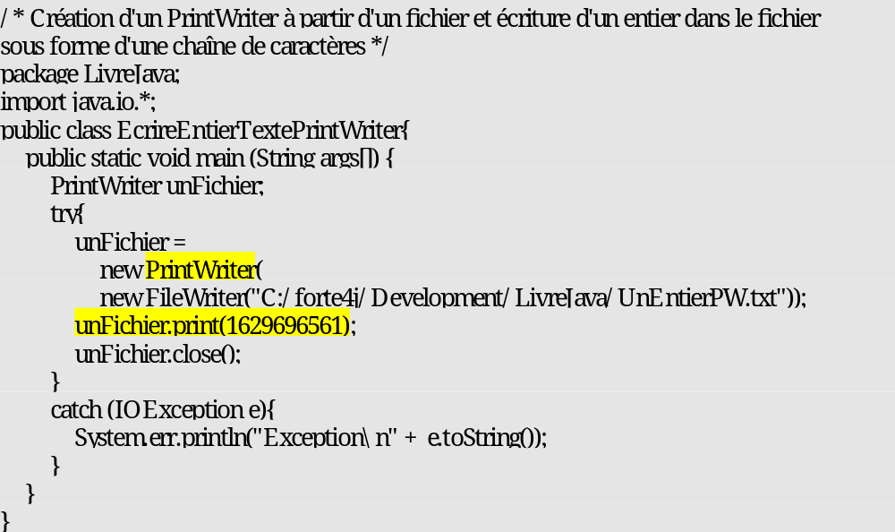
PrintWriter : conversion en texte
© Robert Godin. Tous droits réservés.

Slide 51
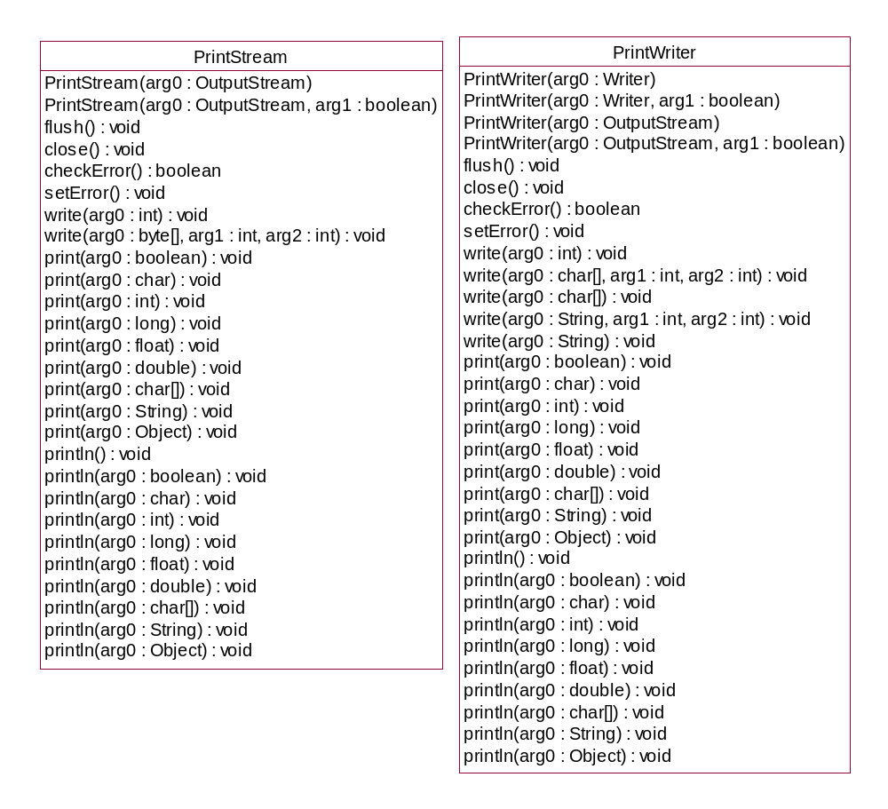
PrintStream et PrintWriter
© Robert Godin. Tous droits réservés.

Slide 52
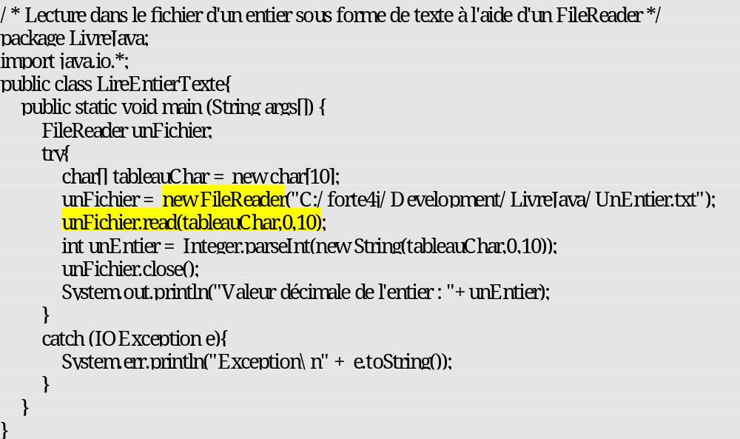
Lire du texte
© Robert Godin. Tous droits réservés.

Slide 53
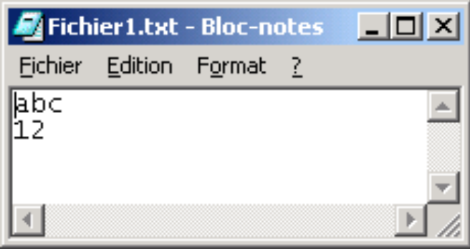
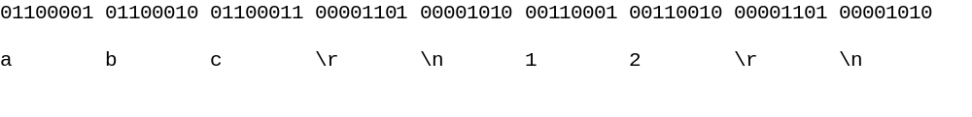
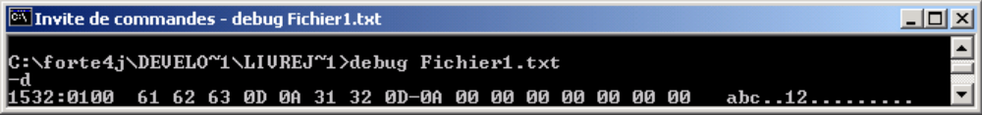
7.4.4 Représentation interne des caractères et traitement des fins de ligne
Jeu de caractères ASCII 8 bits
© Robert Godin. Tous droits réservés.

Slide 54
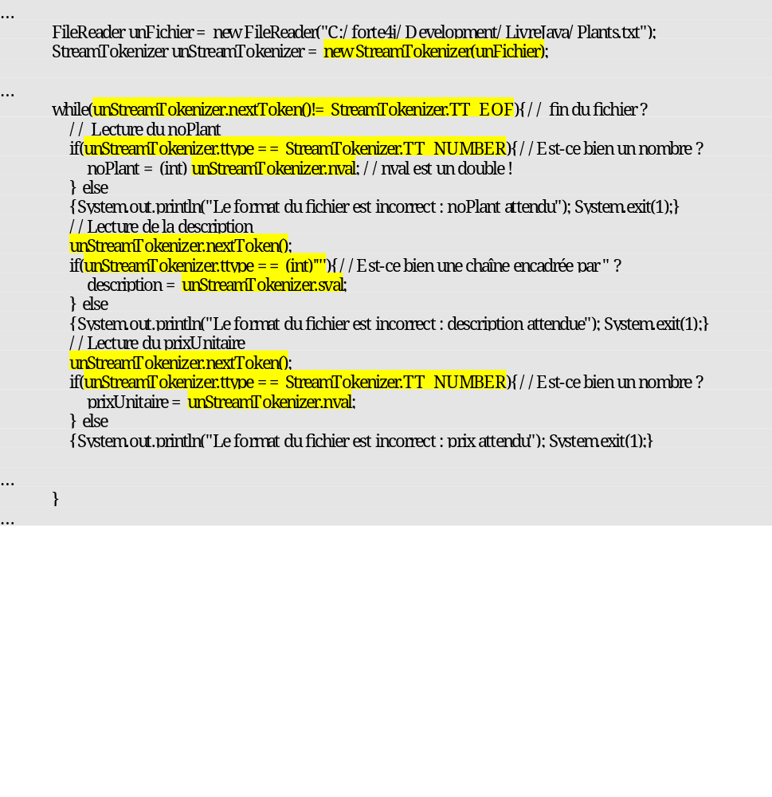
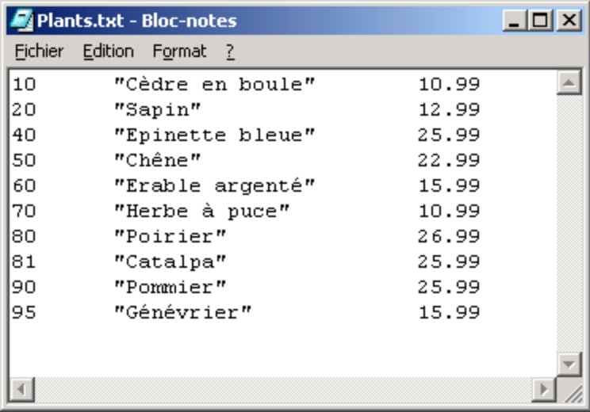
7.4.5 Analyse lexicale avec la classe StreamTokenizer
© Robert Godin. Tous droits réservés.

Slide 55
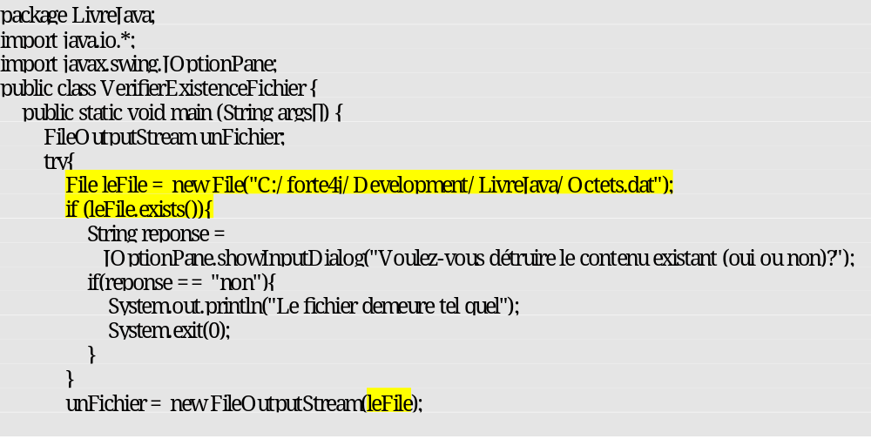
7.4.6 Utilisation de la classe java.io.File
Vérifier l ’existence d ’un fichier
© Robert Godin. Tous droits réservés.

Slide 56
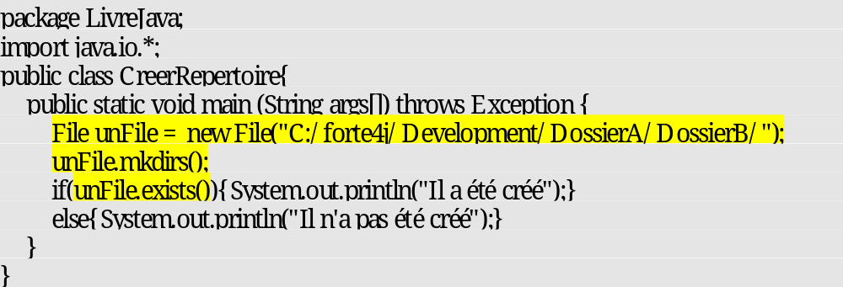
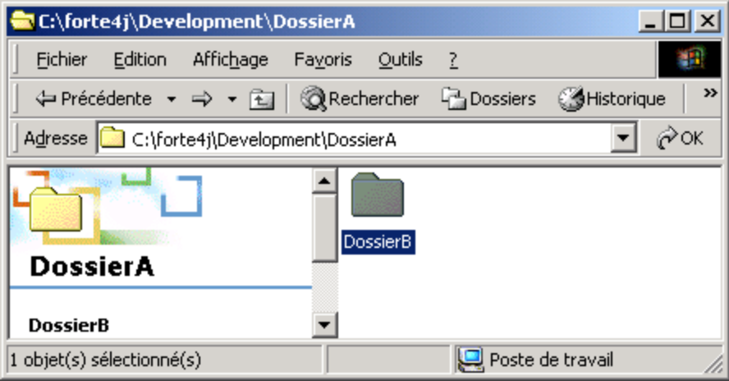
Créer un répertoire
© Robert Godin. Tous droits réservés.

Slide 57
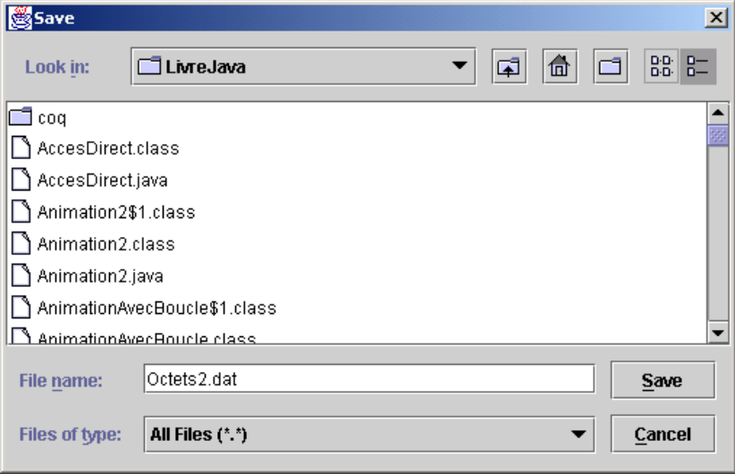
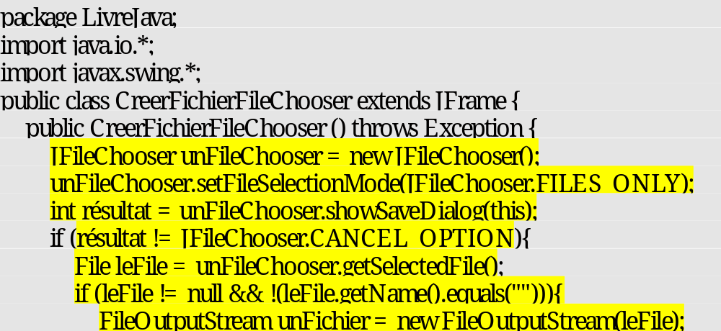
7.4.7 Dialogue de sélection de fichier avec la classe JFileChooser
© Robert Godin. Tous droits réservés.

Slide 58
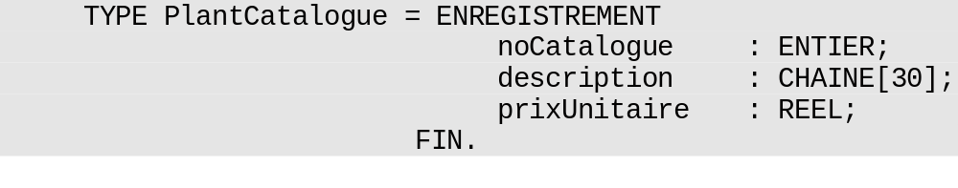
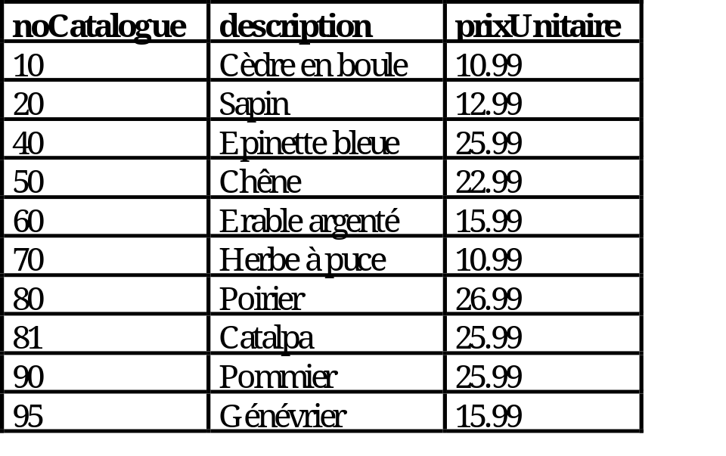
7.5 Organisation par enregistrements
Enregistrement (record ), champ (field )
© Robert Godin. Tous droits réservés.

Slide 59
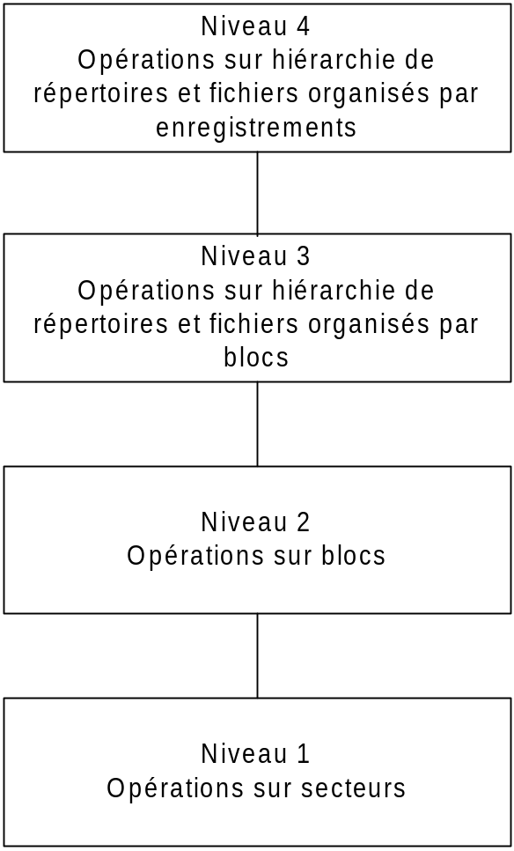
Niveau 4 : enregistrement
© Robert Godin. Tous droits réservés.

Slide 60
Méthode et chemin d ’accès
Méthode d'accès (access method) ou mode d'accès
  manière d'accéder d'un point de vue logique
    sériel, séquentiel, sélection par clé, par intervalle
Chemin d'accès (access path)
  chemin dans les structures de données
© Robert Godin. Tous droits réservés.

Slide 61

Méthode d'accès sériel
Patron d ’itérateur
Ordre => séquentiel
© Robert Godin. Tous droits réservés.

Slide 62


Méthode d'accès par sélection basée sur un identifiant d'enregistrement
Identifiant d ’enregistrement (IDE)
  accès rapide
© Robert Godin. Tous droits réservés.

Slide 63
Méthode d'accès par sélection basée sur une clé d'accès
Clé d'accès (access key)
  champ ou combinaison de champs utilisés comme critère de sélection
Clé simple/composée
Clé unique (unique key)
Sélection par intervalle
Méthode d ’accès multidimensionnelle
© Robert Godin. Tous droits réservés.

Slide 64
7.5.1 Organisation primaire et secondaire
Organisation primaire (primary organization)
  placement des enregistrements
    sériel, séquentiel, index primaire, hachage, grappe, ...
  gestion des IDE
Organisation secondaire (secondary organization )
  liste , arbre, index secondaire, etc.
  référence aux IDE
© Robert Godin. Tous droits réservés.

Slide 65
Fichier homogène (homogeneous) ou hétérogène (heterogeneous)
Niveau 4 : SGF ou SGBD ?
© Robert Godin. Tous droits réservés.

Slide 66
7.5.4 Alternatives de réalisation de l'IDE
idFichier, NER
  l'adressage relatif
    (e.g. organisation “relative” de NON STOP SQL)
  l'indexage
    (e.g. organisation “key sequenced” sur “SYSKEY” de NON STOP SQL)
idFfichier, #bloc, #séquence (e.g. DBKEY DBMS-32 (CODASYL), ROWID ORACLE).
idFichier, #bloc, #octet (e.g. “entry-sequenced” de NON STOP SQL)
idFichier, clé unique (e.g. “key-sequenced” de NON STOP SQL, logical ROWID de ORGANIZATION INDEX Oracle 8)
IDE logique
  (e.g. OID dans les SGBDO)
© Robert Godin. Tous droits réservés.

Slide 67
7.5.5 Représentation interne des enregistrements
Enregistrements => blocs
Taille fixe ou variable
© Robert Godin. Tous droits réservés.

Slide 68

7.4.5.1 Enregistrements de taille fixe
Chaque champ => nombre fixe d ’octets
Remplissage par caractère neutre
© Robert Godin. Tous droits réservés.

Slide 69



7.4.5.2 Enregistrements de taille variable
Frontières de champs et d ’enregistrements
    indicateur de taille en entête de chaque champ (descripteur de champ)
    délimiteur (code réservé)
    index en entête de l'enregistrement (descripteur d'enregistrement)
© Robert Godin. Tous droits réservés.

Slide 70

7.6 Adressage relatif
Allocation d'espace sérielle (serial space allocation)
  avec/sans chevauchement de bloc
Facteur de blocage (FB, blocking factor)
  nombre d'enregistrements par bloc
Numéro de bloc = ⎣NER / FB⎦
Position relative dans le bloc =
  NER MOD FB × taille d'un enregistrement
NER = champ ?
IDE = idFichier, NER
Gros enregistrement : chevauchement
© Robert Godin. Tous droits réservés.

Slide 71

Liste des espaces libres (free list)
© Robert Godin. Tous droits réservés.

Slide 72
7.7 Allocation d'espace pour les enregistrements de taille variable
Analogue à l ’allocation d ’espace pour les fichiers
Granularité plus fine
© Robert Godin. Tous droits réservés.

Slide 73

7.7.1 Allocation sérielle pour enregistrements de taille variable
Gestion d ’espace libre
  ne pas récupérer
  liste libre
    mieux ajusté
    premier ajusté
Fragmentation interne au fichier
IDE = idFichier, #bloc, #octet
  enregistrement cloué
© Robert Godin. Tous droits réservés.

Slide 74


7.7.2 Récupération d'espace et adressage structuré par bloc
IDE = idFichier, #bloc, #séquence (clouage partiel)
Suppression de #2
© Robert Godin. Tous droits réservés.

Slide 75

7.7.3 Gestion des débordements
Même IDE
Oracle : PCTFREE
© Robert Godin. Tous droits réservés.

Slide 76

Découpage de l ’enregistrement
Cas particulier :
adresse de suivi (forwarding address)
© Robert Godin. Tous droits réservés.

Slide 77

7.7.4 Adressage logique
IDE découplé de sa position physique
Souplesse d ’allocation d ’espace
  Ex: OID dans les BD objet
© Robert Godin. Tous droits réservés.

Slide 78
7.7.5 Découpage en morceaux de taille fixe
Découper un enregistrement de taille variable en morceaux de taille fixe
Allocation des morceaux par adressage relatif
© Robert Godin. Tous droits réservés.

Slide 79
7.7.6 Allocation d'espace pour gros enregistrements de taille variable
Allocation chevauchante
  blocs consécutifs
  diminuer le nombre de positionnements
Réalisation de l ’IDE
  adressage logique
  adresse de suivi
© Robert Godin. Tous droits réservés.

Slide 80
7.7.7 Allocation hybride pour les enregistrements de taille variable
Organisations spécialisées selon la taille des champs
  un mécanisme pour petits champs
  un autre pour les gros champs
    référence externe (e.g. chemin, URL)
© Robert Godin. Tous droits réservés.

Slide 81
7.8 Allocation sérielle par grappe homogène
Grappe (cluster)
  ensemble d ’enregistrements regroupés physiquement
Clé de la grappe (cluster key)
  critère de regroupement
  ensemble de champs
Identifiant de grappe (IDG, cluster identifier)
  IDG = #bloc, valeur de la clé de grappe
© Robert Godin. Tous droits réservés.

Slide 82



Exemple : insertion avec idMembre = 2
© Robert Godin. Tous droits réservés.

Slide 83

Exemple : insertion avec idMembre = 1
© Robert Godin. Tous droits réservés.

Slide 84

Exemple : insertion avec idMembre = 3
© Robert Godin. Tous droits réservés.

Slide 85

7.8.1 Réservation d'espace pour les grappes
Limiter débordements
  ex: SIZE (Cluster Oracle)
Sans réservation d ’espace
Avec réservation d ’espace
© Robert Godin. Tous droits réservés.

Slide 86

Résultat final
Sans réservation d ’espace
Avec réservation d ’espace
© Robert Godin. Tous droits réservés.

Slide 87

7.9 Fichiers séquentiels
Enregistrements ordonnés (clé de tri)
Mise à jour difficile
© Robert Godin. Tous droits réservés.

Slide 88


7.10.1 Fichier sériel d'objets à accès sériel en Java
© Robert Godin. Tous droits réservés.

Slide 89

Lecture sérielle
© Robert Godin. Tous droits réservés.

Slide 90

7.10.2 Fichier à adressage relatif en Java
© Robert Godin. Tous droits réservés.

Slide 91

RandomAccessFile
© Robert Godin. Tous droits réservés.

